Slide 1

医院药品管理系统
Hospital Drug Management System
报告人：廖珊珊
学号：202001091136

Slide 2

目录
CONCENTS
开发意义
总结
项目总体设计
相关技术点
页数 04

Slide 3
开发意义
前情：
如何利用现代信息技术使企业拥有快速、高效的市场反映能力和高度的效率，已是医药经营企业，特别是医药连锁经营企业特别关心的问题。尽快建立一个功能齐备的药品进、出库管理系统，完善现代企业的信息化管理机制，已成为医药企业生存发展的当务之急。通过开发这个药品管理系统，使药品进销存管理工作系统化，规范化，自动化，从而达到提高管理效率的目的。

Slide 4

项目目的
《医院药品管理系统》是用于协助整个医院完成对药品信息的管理，其主要任务是对药库、药剂、药房信息、药库信息、药品价格、药品经济核算等信息的管理。
该系统的设计目的是加强对药品的进、出、存管理，为其他系统提供药品信息、药品使用的统计分析，为合理用药和高层管理服务。

Slide 5

项目意义
设计出一个界面清晰，操作方便的，药品库存管理功能更加强大的系统管理在创库里的药品，通过本系统软件，能帮助库存管理人员利用计算机快速方便地对药品进行进库管理、出库管理、查找、查询，更新、等操作，减轻药品库存管理工作人员的工作负担，加强医院药品的正规化管理，同时达到大大节省了医院药品的人力、物力和财力的目的。
随着我国公共财政体系的建立和完善，公立医院改革的推进和深化，加强医院药品精细化管理是总体趋势，而加强医院药品内部控制是医院加强药品精细化管理的一个重要措施。在医院药品管理的每一个环节都有其风险点，医院需要针对各个风险点不断完善制度、优化流程、加强监督，不断完善药品内部控制制度，确保医院健康可持续发展。
页数 10

Slide 6
项目总体设计

Slide 7
项目总体设计
系统流程
管理系统实现的功能，登录后台进入药品管理系统，对药品信息进行的增删改查等功能。
页面设计
进入登录页面后，分为三个模块，药品库存管理、药品销售管理、药品明细查询。
数据库设计
此处添加详细文本描述，建议与标题相关并符合整体语言风格，语言描述尽量简洁生动。
页数 05

Slide 8
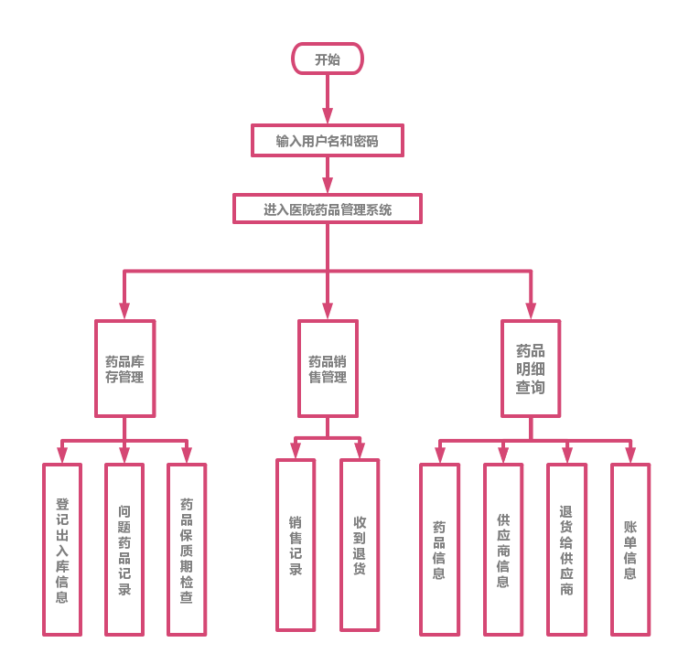
系统流程

Slide 9
页面设计
管理员登录页面
药品销售管理
1
页面设计
3
页面设计
药品库存管理
药品明细查询
2
页面设计
4
页面设计

Slide 10
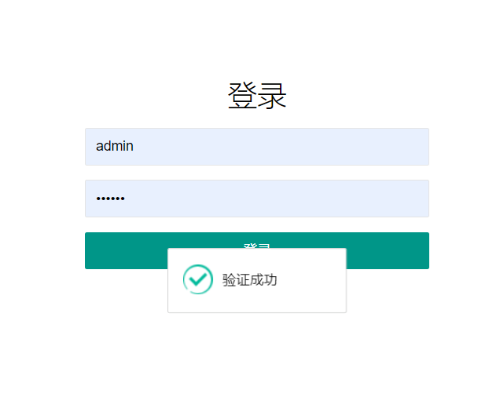
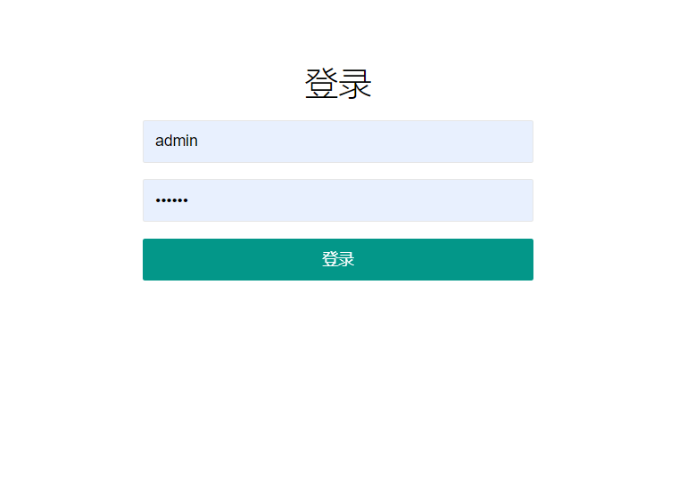
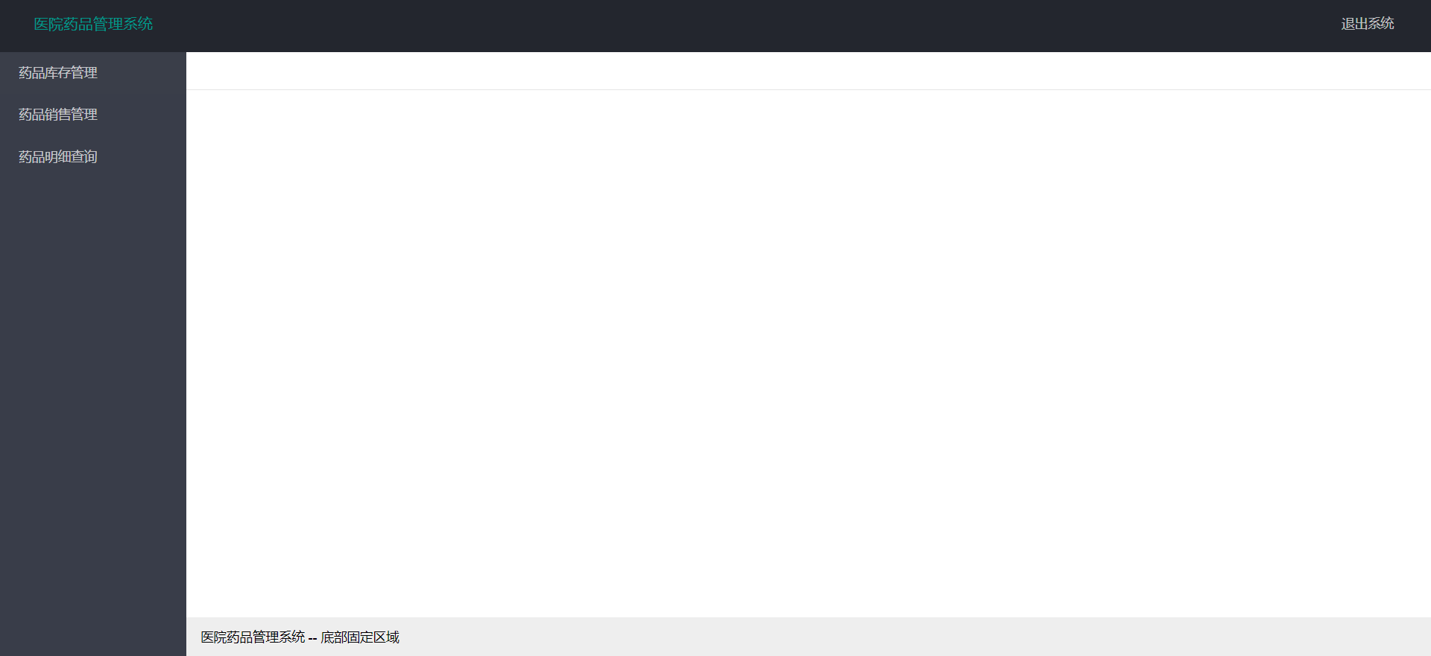
登录页面

Slide 11
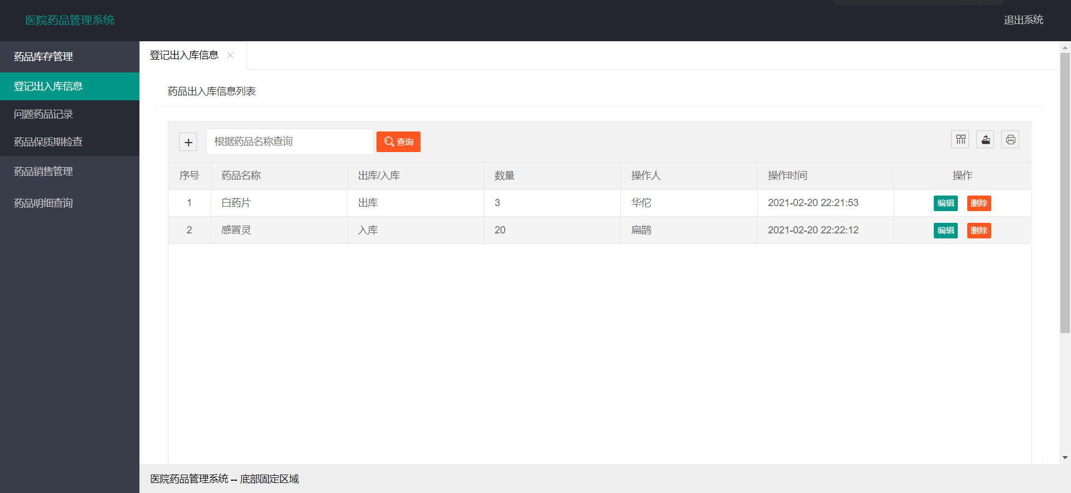
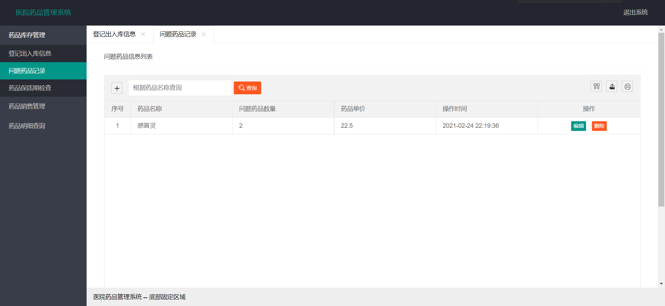
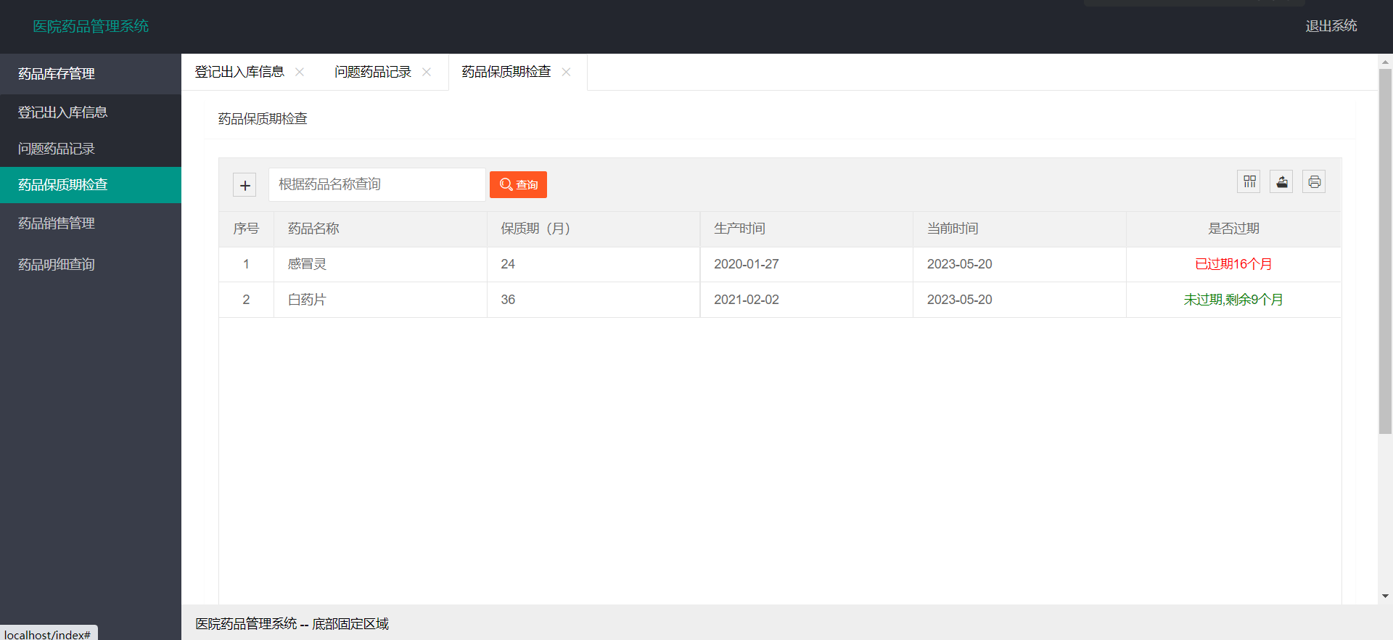
药品库存管理
药品库存管理
登记出入库信息、问题药品记录、药品保质期检查，为对仓库中的药品进行统计与管理。

Slide 12

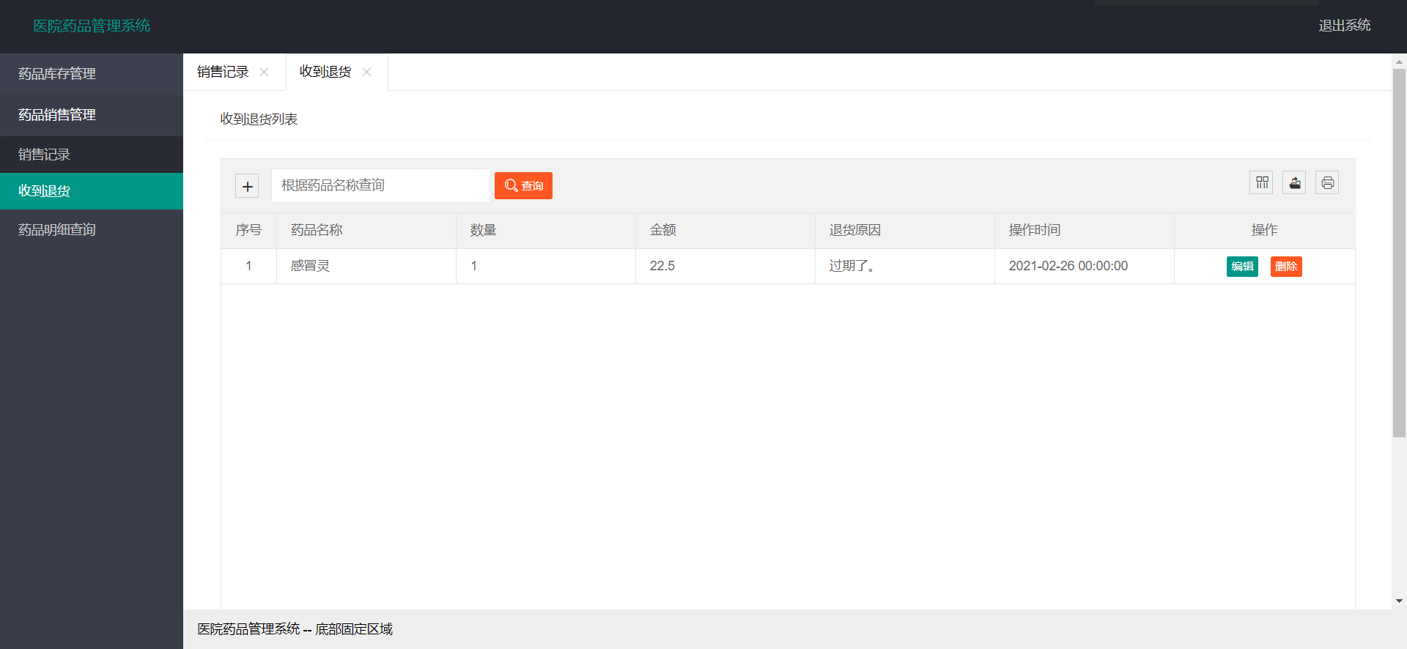
药品销售管理
药品销售管理
其中包括销售记录、收到退货 ，对销售以及退货情况进行维护。

Slide 13
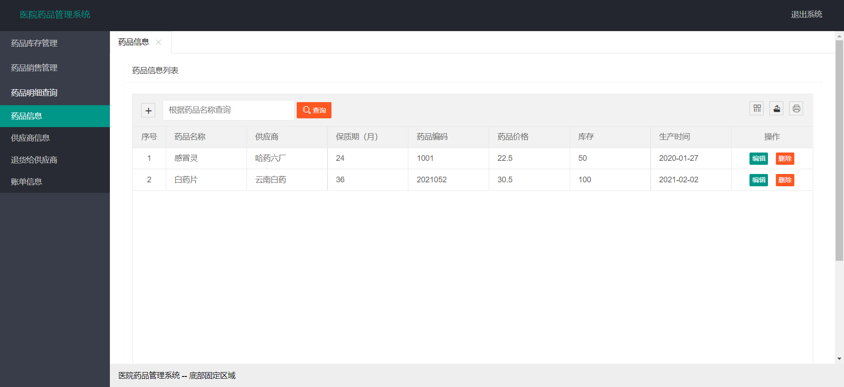

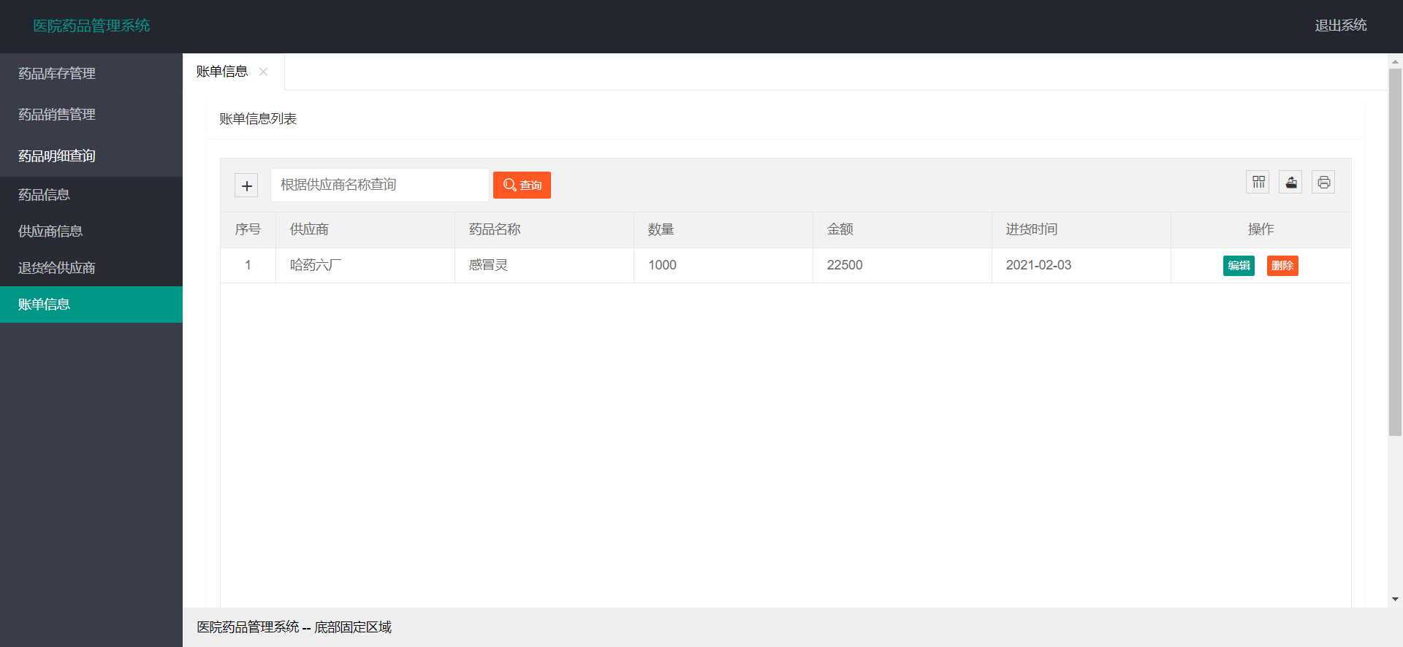

药品明细查询
药品明细查询
其中包括药品信息、供应商信息、退货给供应商、账单信息，为对使用该系统的基础信息进行维护。
页数 21

Slide 14
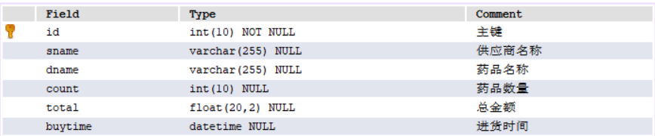
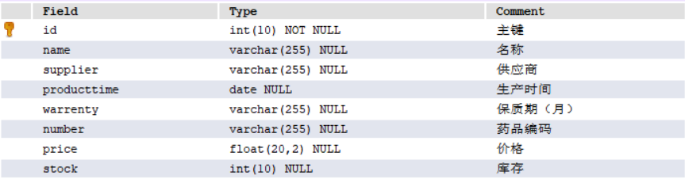
数据库设计
a.满足用户的要求，合理的组织数据，满足用户的数据的处理要求
b.满足某个特定的数据库管理系统的要求，能够在数据库管理系统中实现。
c.具有较高的范式,便于对数据的维护，无数据冲突。
billinfo
账单信息表
druginfo
药品信息表

Slide 15
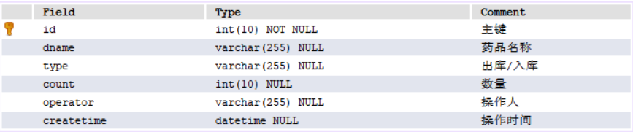
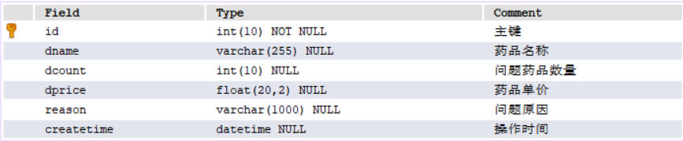
数据库设计
a.满足用户的要求，合理的组织数据，满足用户的数据的处理要求
b.满足某个特定的数据库管理系统的要求，能够在数据库管理系统中实现。
c.具有较高的范式,便于对数据的维护，无数据冲突。
owinfo
出入库表
problem
问题药品表

Slide 16
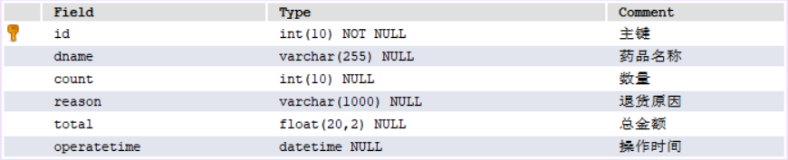
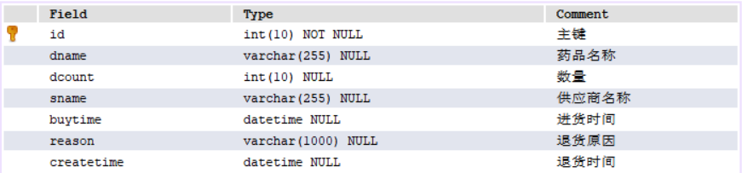
数据库设计
a.满足用户的要求，合理的组织数据，满足用户的数据的处理要求
b.满足某个特定的数据库管理系统的要求，能够在数据库管理系统中实现。
c.具有较高的范式,便于对数据的维护，无数据冲突。
returngoods
收到退货表
returnsupplier
退货给供应商表

Slide 17
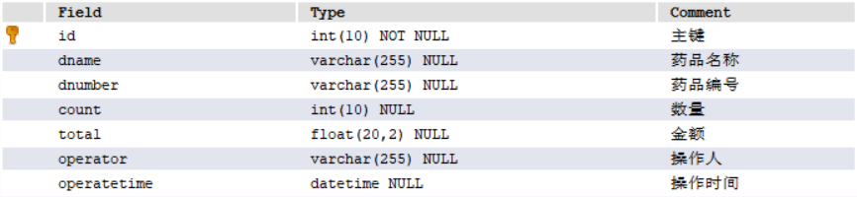
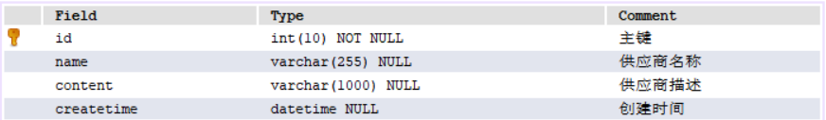

数据库设计
a.满足用户的要求，合理的组织数据，满足用户的数据的处理要求
b.满足某个特定的数据库管理系统的要求，能够在数据库管理系统中实现。
c.具有较高的范式,便于对数据的维护，无数据冲突。
saleinfo
销售记录表
supplier
供应商表
user
用户表

Slide 18
相关技术点

Slide 19
系统环境配置
01
系统开发平台：JDK1.8+Maven3.6.1
开发工具： Intellij Idea
04
02
框架：Springboot2.X+Layui
涉及到的技术：MySql、Springboot、lombok、Shiro、layui、jquery、element
05
03
数据库和工具：
MySql5.7 SQLyog

Slide 20
总结

Slide 21

市场功能
这个系统是帮助工作人员完成日常繁重窗口业务的工具。借助计算机系统，使他们凌乱的工作变得有条理，解脱他们需要记忆大量信息（药品的规格,价钱,疾病的名称与编码等的)困难。保证他们遵守某些规范，减轻他们汇总、统计、报告和传递这些信息的负担。
管理员登录以后可以很清晰的看到各种项目列表和可以实现的功能，库存管理和药品管理一目了然。由于是限定医院使用，所有只有登录系统。库存管理功能是在使用系统的开始初始化医院的库存，并进行库存管理的其他操作，可以修改库存，读取。这个药品管理系统主要涉及医院药库的药品进、出、存等业务，以及入库、出库和库存管理，药品管理主要管理药库中所有药品的进出和内部统计计算，为药品会计提供基础数据，以及包括有效期的报警和下限报警。该内容主要是药品信息管理的库存管理、药品管理、入库单管理和出库单管理等模块的结合实现，并实现了药品具体信息查询等功能。系统从用户的角度出发，使用B/S结构，对于页面的美观也做一些优化。在登录及各个模块的功能做到最好的人性化和审美的结合。

Slide 22

不足之处
医院的药品管理工作业务流程复杂，所涉及的各种材料相对较多，此项工作涉及的内容较多，通过本次对系统的分析与设计，在分析问题和解决问题的能力得到了锻炼和提高。但系统仍然存在一些需要进一步完善的地方。
主要表现为下几个方面:
1
系统实现的功能还比较简单，不够精细，在该系统中应用的技术也比较简单，需要改进的地方还较多。
2
系统没有完全涵盖小型医院、社区卫生院管理工作的所有方面，如:人事管理、财务管理没有考虑，医生工作量考核没有涉及。
3
由于时间和精力问题，系统中有关订单管理的部分功能还在进一步的完善中。

Slide 23

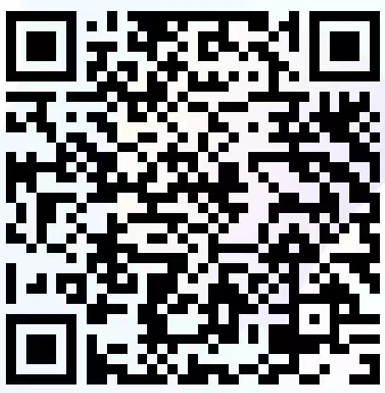
谢谢欣赏
微信
QQ

